Slide 1










Sanguine
Transformando Dados em Saúde

Slide 2



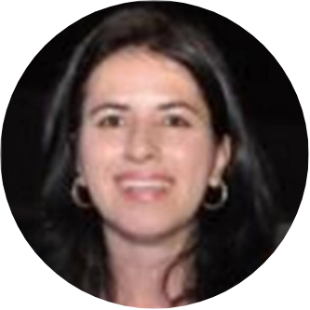




Sanguine
Founders
Aline Borges
Hugo Rodrigues
Renata Barcelos
Marcos Belarmino
Produto
Gestão e Estratégia
Finanças
Marketing e Growth

Slide 3






Sanguine
Entenda e armazene seus resultados
de forma fácil e intuitiva
Exames de Sangue Simplificados
Saúde em suas mãos
Os exames de sangue podem ser complexos e confusos,
apresentando muitos números que são difíceis de entender para a maioria das pessoas.

Slide 4




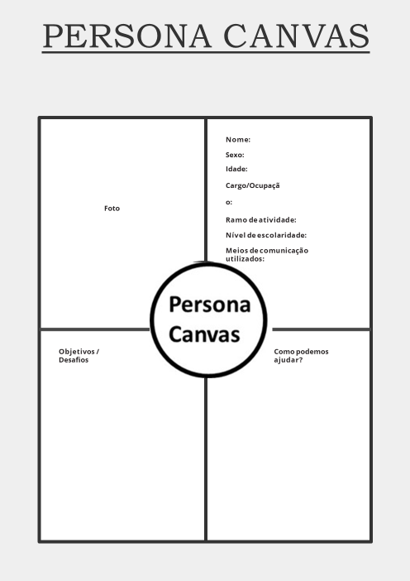



“É desafiador, mas
eu valorizo o cuidado com a minha saúde!”
Marina Silva
Objetivos
Interesses
Saúde, bem-estar, alimentação saudável, viagens, família, amigos, desenvolvimento pessoal.
Ter um app fácil de usar e intuitivo
Monitorar meus indicadores de saúde
Tomar decisões conscientes sobre minha saúde
Desafios
Características Pessoais
Fase da vida: Climatério, transição para a menopausa.
Preocupações: Longevidade, bem-estar, saúde, deficiências nutricionais.
Comportamento: Procura ativamente por informações sobre saúde, nutrição e bem-estar. Provavelmente já realiza exames de rotina e acompanhamento médico.
Saúde
Disposição
Engajamento Digital
Sintomas Menopausa
Marina
Silva
Idade: 42 Anos
Estado Civil: Casada
Localização: São Paulo, SP
Renda Anual: Classe média alta
Educação: Superior completo
Profissional Liberal

Slide 5

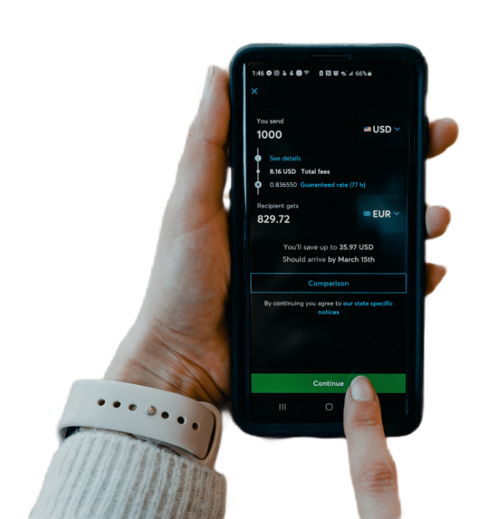


Sanguine
Como o Sanguine irá ajudar Marina?
Centralização de dados
Os resultados de exames estarão armazenados em um único lugar.
Visualização clara
Gráficos intuitivos apresentarão a evolução dos seus indicadores de saúde ao longo do tempo, facilitando a identificação de padrões e tendências.
Conhecimento e controle
Marina poderá entender melhor seu corpo e ter mais informações sobre sua saúde, baseadas em dados concretos.

Slide 6
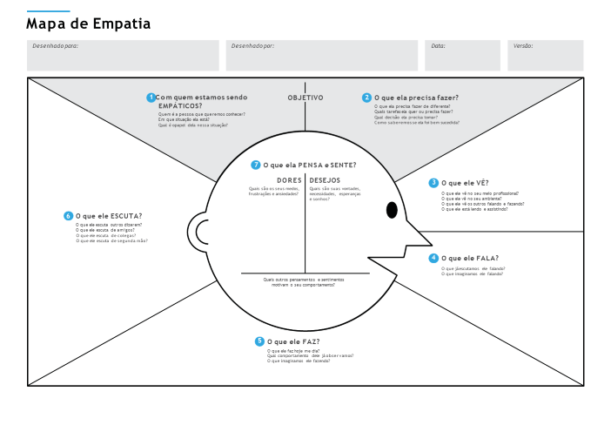
Marina Silva
Melhorar disposição e bem estar
Acompanhar de forma intuitiva e simples seus indicadores sanguíneos
42 anos
Resultado de exames
Preocupada com saúde
Recomendações de nutricionistas
Não sabe interpretar informações de saúde
Notícias sobre saúde
Sanguine
Receber lembretes de saúde
Propaganda de suplementos
Sobrecarregada de informações
Informações fáceis de entender
Preciso marcar um exame de rotina com meu médico
Podcasts de saúde e bem estar
Dificuldades de entender exames de sangue
Me sinto indisposta
Opiniões de amigas
Preciso fazer musculação
Pratica atividades físicas
Procura informações na internet
Tenta se alimentar de forma saudável
Consultas médicas regulares

Slide 7
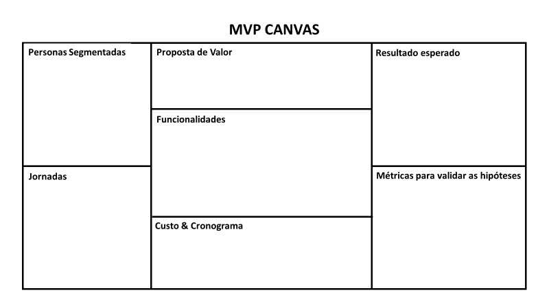
Carteira de indicadores de saúde simples e intuitiva
Atração de usuários
Mulheres interessadas em monitorar indicadores de saúde
Validação do mercado
Cadastramento dos resultados de exames
Feedback dos usuários
Identificação de melhorias
Gráficos simples para acompanhar evolução dos indicadores de saúde
Cadastro e primeiro acesso
Enviar notificações quando um indicador estiver fora dos valores de referência
Assinaturas ativas
Adição dos exames
Qtd. de depoimentos positivos
60 dias teste
Visualização dos dados
70 mil
8 semanas
Downloads
Definição de metas

Slide 8








Lean Canvas
Desenhado para:
Desenhado por:
Data:
Versão:
Problema | Solução | Proposta Única de Valor |  | Vantagem Injusta | Segmentos de Clientes
 | Métricas Chave |  |  | Canais
Estrutura de Custos |  |  | Fontes de Renda
O app oferece uma análise personalizada e fácil de entender dos resultados dos exames
Desvende os segredos dos seus exames e tome o controle da sua saúde. Com nosso app, você recebe uma análise personalizada dos seus resultados, baseada em indicadores precisos, e acompanha sua evolução de forma simples e intuitiva
Margens dos indicadores de acordo com as tabelas utilizadas por nutrólogos
Pessoas preocupadas com a saúde, que realizam exames de rotina e buscam ferramentas para monitorar seus indicadores.
Pessoas têm dificuldade em entender e acompanhar seus resultados de exames
App stores, Site , Redes sociais, Email marketing, Blog, Aplicativos, Eventos, Publicidade online e offline
Qtd. usuários
Taxa de retenção
Qtd. downloads
Design
Desenvolvimento
Marketing
Manutenção e atualizações
Assinatura mensal ou anual.

Slide 9
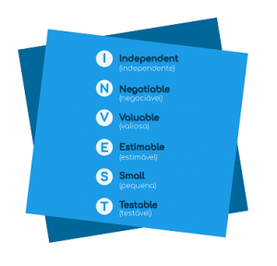
Sanguine
História de usuário
Must have
Como usuária, quero adicionar meus resultados de exames de sangue ao aplicativo, especificando o tipo de exame, data da coleta e os valores dos indicadores. Assim posso ter um histórico completo da minha saúde.
Critérios de aceitação: Formulário intuitivo para adicionar novos exames, possibilidade de importar dados de outros aplicativos ou arquivos, armazenamento seguro dos dados.
prioridade 1

Slide 10
Sanguine
História de usuário
Must have
Como usuário, quero definir metas para meus indicadores de saúde e acompanhar meu progresso em relação a essas metas. Assim posso me manter motivada e alcançar meus objetivos de saúde.
Critérios de aceitação: Definição de metas numéricas para cada indicador, visualização do progresso em relação às metas, alertas quando as metas são alcançadas ou não.
prioridade 2

Slide 11
Sanguine
História de usuário
Must have
Como usuária, quero visualizar meus resultados de exames em gráficos personalizáveis, similar a uma carteira de investimentos. Assim posso identificar tendências e padrões ao longo do tempo.
Critérios de aceitação: Gráficos de linha, barra e pizza para diferentes indicadores, possibilidade de escolher o período de análise, zoom nos gráficos, comparação entre diferentes indicadores.
prioridade 3

Slide 12
Sanguine
Outras Histórias do backlog
Como usuária, quero receber alertas quando um indicador estiver fora dos valores de referência. Assim posso tomar medidas preventivas e buscar atendimento médico caso necessário.
Critérios de aceitação: Definição de limites de alerta para cada indicador, envio de notificações por push ou e-mail. Could have
Como usuária, quero exportar meus dados para compartilhá-los com meu médico ou outros profissionais de saúde. Assim posso facilitar a comunicação e o acompanhamento do meu tratamento.
Critérios de aceitação: Exportar dados em formato PDF ou CSV, possibilidade de gerar relatórios personalizados. Won’t have
Como usuária, quero comparar meus resultados de exames com os valores de referência para cada indicador. Assim posso identificar possíveis desvios e buscar orientação médica.
Critérios de aceitação: Valores de referência para cada exame, visualização da faixa de valores normais em gráficos. Must have
Como usuária, me cadastrar ao sistema. Assim posso melhor acompanhar meus indicadores de saúde.
Critérios de aceitação: Pode acesso o sistema a partir do cadastro de meus dados nome e email ou autenticação do facebook. Must have

Slide 13
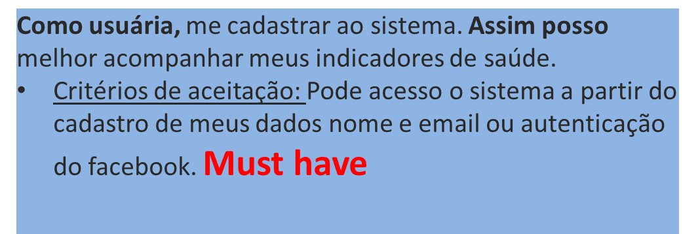
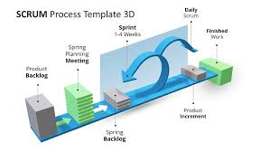
Sprint 1
Sanguine
Meta da Spritnt: Permitir login do usuário e cadastro do primeiro exame
prioridade 1
Como usuária, quero adicionar meus resultados de exames de sangue ao aplicativo, especificando o tipo de exame, data da coleta e os valores dos indicadores. Assim posso ter um histórico completo da minha saúde.
prioridade 2
Como usuária, quero visualizar meus resultados de exames em gráficos personalizáveis, similar a uma carteira de investimentos. Assim posso identificar tendências e padrões ao longo do tempo
prioridade 3

Slide 14

Sanguine
Transformando dados em saúde.

